Slide 1
GEP-PG: Decoupling Exploration and Exploitation in Deep Reinforcement Learning Algorithms
Cédric Colas Olivier Sigaud Pierre-Yves Oudeyer

Slide 2
Table des matières
01
02
03
04
05
06
Problématique
Etat de l’art
Aproche GEP-PG
Conclusions
Contexte de l’expérience
Méthodologie d’évaluation
Résultats
Ouverture

Slide 3
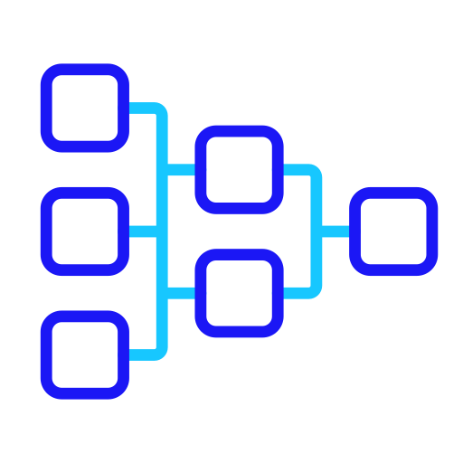

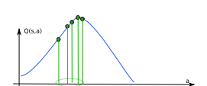


Problématique
Méthodes évolutionnaires et développementales
Méthodes basées sur le descente de grandient
Bonnes capacités d’exploration
Bonne capacité d’optimisation
Espaces action et état multidimensionnels et continus
Peu robuste au fine-tuning
Peu robuste récompenses rares ou trompeuses
Comment combiner bonne exploration et bonne exploitation?

Slide 4
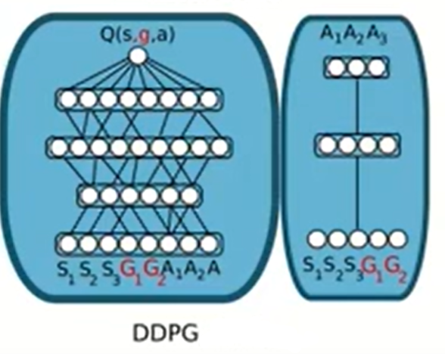




Etat de l’art
GEP
Goal Exploration Processes
DDPG
Deep deterministic Policy Gradient
$$(s_{t}, a_{t})$$
$$(o, θ)$$
$$Stockage$$

Slide 5

GEP-PG
GEP
Goal Exploration Processes
DDPG
Deep deterministic Policy Gradient
$$(s_{t}, a_{t})$$
$$(o, θ)$$
$$Replay Buffer$$

Slide 6
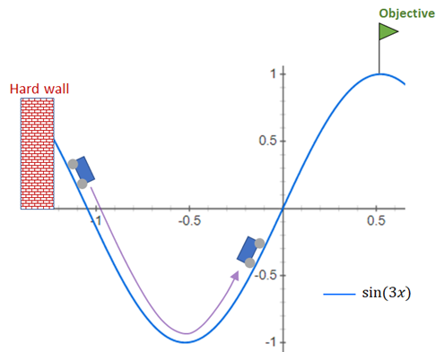
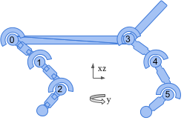



Contexte expérience
Continuous Mountain Car
Half Cheetah

Slide 7
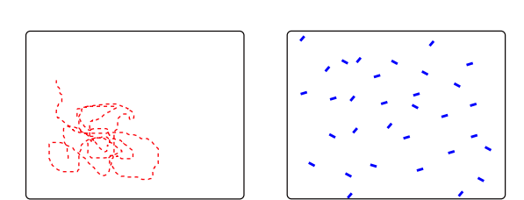


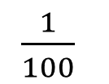
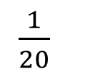
Méthodologie d’évaluation
Entrainement
Evaluation
$\frac{1}{20}$
20
x 10 épisodes
100
50
Performance
$\frac{1}{100}$
x 20
100 meilleurs r

Slide 8

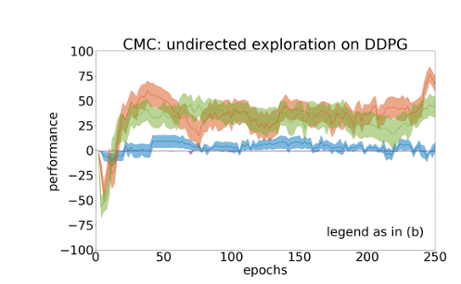
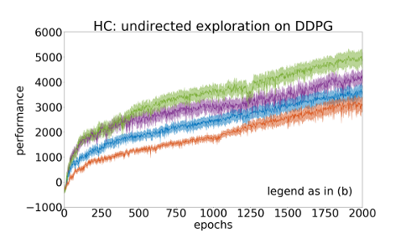
Résultats : exploration avec DDPG
HC
CMC

Slide 9

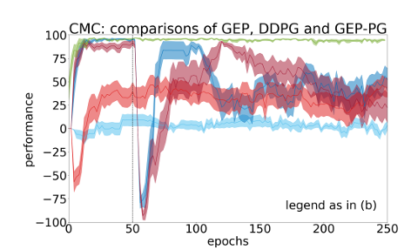
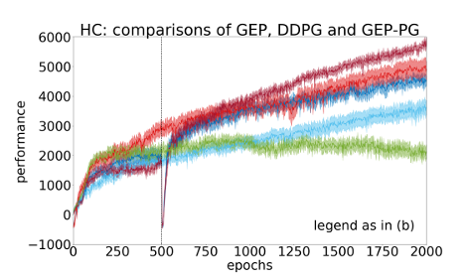
Résultats : Comparaison GEP, DDPG, GEP-PG
HC
CMC

Slide 10
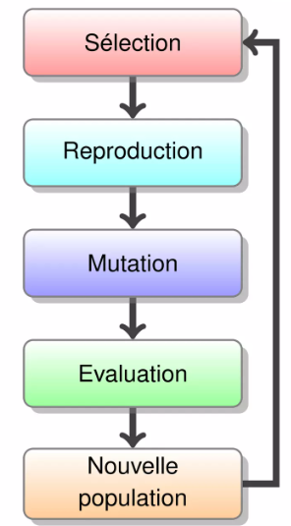
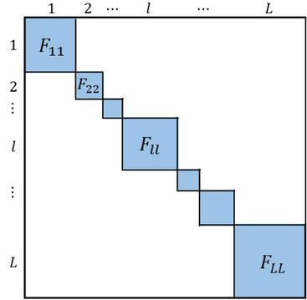

Ouverture
Méthodes évolutionnaires
Optimisation méthode gradient
GEP
DDPG
Novelty Search
Quality Diversity
ACKTR
$$Replay Buffer$$

Slide 11
Merci !
Avez-vous des questions ?

Slide 12
Resources
Papier
C Colas, O Sigaud, PY Oudeyer (2018) GEP-PG: Decoupling Exploration and Exploitation in Deep Reinforcement Learning Algorithms International Conference in Machine Learning (ICML)
Schémas
https://www.youtube.com/@OlivierSigaud

